Slide 1
Подготовка и проведение государственной итоговой аттестации по образовательным программам основного общего образования в 2023 - 2024 учебном году
13.11.2023г.

Slide 2
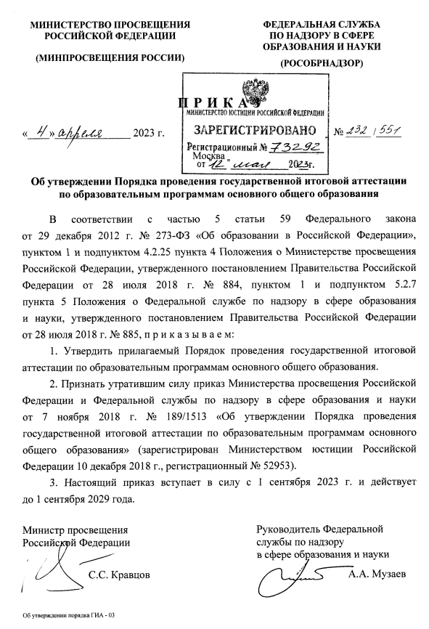
ГИА-9 Нормативно-правовая база
Приказ министерства просвещения Российской Федерации
и Федеральной службы по надзору
в сфере образования и науки
от 4 апреля 2023 года № 232/551
Вступил в силу
с 1 сентября 2023 года
21800
22367
20984
21322
9913
10169
10222
9536
Действует
до 1 сентября 2029 года

Slide 3
Экзаменационная кампания 2023 - 2024 учебного года
Досрочный период (март – апрель)
Основные сроки (май – июнь)
Резервные сроки (июнь – июль)
Дополнительные сроки (сентябрь)

Slide 4
Для продолжения обучения в ОО
(10 класс)
Для продолжения обучения в СПО
П. 8 Порядка ГИА-9. Количество и перечень экзаменов
Приказ министерства просвещения Российской Федерации
и Федеральной службы по надзору
в сфере образования и науки
от 4 апреля 2023 года № 232/551
2 обязательных учебных предмета («Русский язык» и «Математика»)
обучающиеся с ограниченными возможностями здоровья (по желанию - 2);
дети-инвалиды, инвалиды (по желанию - 2)
21800
22367
Предметы по выбору:
«Биология»
«География»
«Иностранные языки» «Информатика» (наименование - нововведение)
«История»
«Литература»
«Обществознание»
«Физика»
«Химия»
20984
21322
9913
10169
10222
9536
2 экзамена по выбору:
профильное обучение – экзамены в соответствии с конкретным профилем обучения;
обучение по индивидуальному учебному плану – на выбор обучающегося
2 экзамена по выбору – любые на выбор обучающегося

Slide 5
Приказ министерства образования Саратовской области от
16 октября 2023 года № 1865 «Об утверждении перечня профильных предметов»
Профиль | Профильные предметы
гуманитарный | иностранный язык, литература, история, обществознание
социально-экономический | обществознание, география, информатика, математика
технологический | информатика, физика, математика
естественно-научный | химия, биология, физика
универсальный | история, литература, иностранный язык, биология, обществознание, география, информатика, физика, химия, математика, русский язык
Приказ министерства просвещения Российской Федерации
и Федеральной службы по надзору
в сфере образования и науки
от 4 апреля 2023 года № 232/551
21800
22367
20984
21322
9913
10169
10222
9536

Slide 6
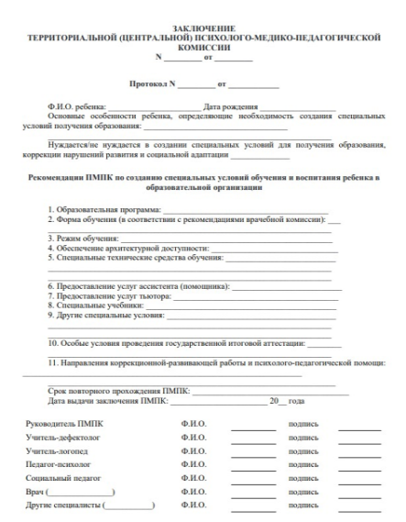
П. 49 Порядка ГИА-9. Специальные условия
ППЭ на дому,
в медицинской организации
Категории участников ГИА
с ограниченными возможностями здоровья
дети-инвалиды, инвалиды
лица, обучающиеся в образовательных организациях, в том числе санаторно-курортных, в которых проводятся необходимые лечебные, реабилитационные и оздоровительные мероприятия для нуждающихся в длительном лечении
лица, обучающиеся по
состоянию здоровья на дому
21800
22367
20984
21322
9913
10169
10222
9536
Заключение
медицинской организации
Рекомендации ПМПК (оригинал или надлежащим образом заверенная копия - нововведение)

Slide 7
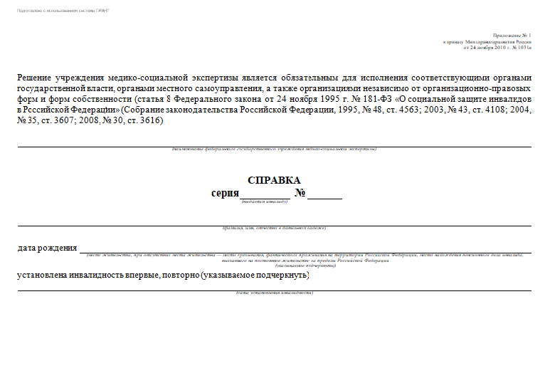
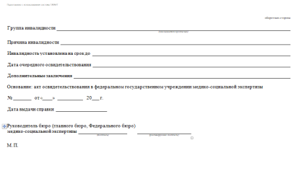
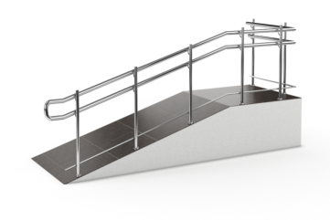
П. 50 Порядка ГИА-9. Создание специальных условий
УЧАСТНИКИ ГИА С ОВЗ, ЛИЦА, ОБУЧАЮЩИЕСЯ
НА ДОМУ, В МЕДИЦИНСКОЙ ОРГАНИЗАЦИИ
Увеличение продолжительности экзаменов по учебным предметам на 1,5 часа (по иностранным языкам в форме ОГЭ (устно) на 30 минут)
УЧАСТНИКИ ГИА – ДЕТИ-ИНВАЛИДЫ, ИНВАЛИДЫ
Приказ министерства просвещения Российской Федерации
и Федеральной службы по надзору
в сфере образования и науки
от 4 апреля 2023 года № 232/551
Организация питания и перерывов для проведения необходимых лечебных и профилактических мероприятий во время проведения экзамена
21800
22367
20984
21322
9913
10169
10222
9536
Проведение ГВЭ в устной форме
Беспрепятственный доступ в аудитории ППЭ и т.д.
Рекомендации ПМПК (оригинал или надлежащим образом заверенная копия)
Справка, подтверждающая инвалидность (оригинал или надлежащим образом заверенная копия)

Slide 8
П. 18, 24 Порядка ГИА-9. Итоговое собеседование по русскому языку
2024
2024
Приказ министерства просвещения Российской Федерации
и Федеральной службы по надзору
в сфере образования и науки
от 4 апреля 2023 года № 232/551
2024
основная дата – вторая среда февраля
- 14 февраля
дополнительная дата – вторая рабочая среда марта – 13 марта
дополнительная дата – третий понедельник апреля – 15 апреля
Основная дата
экстерны
Дополнительная дата
получившие на ИС«незачет»;
Дополнительная дата
участники ИС:
участники ИС:
обучающиеся;
удаленные за нарушение требований п. 22 Порядка ГИА-9 - нововведение;
не явившиеся на ИС по уважительным причинам, подтвержденным документально;
не завершившие ИС по уважительным причинам, подтвержденным документально
участники ИС:
получившие на ИС«незачет»;
удаленные за нарушение требований п. 22 Порядка ГИА-9 - нововведение;
не явившиеся на ИС по уважительным причинам, подтвержденным документально;
не завершившие ИС по уважительным причинам, подтвержденным документально
21800
22367
21322
20984
9913
10169
10222
9536

Slide 10
Выбор предметов для ГИА-9
 | 2023 | 2024 предварительно
Обществознание | 56,7 % | 66,1 %
География | 60 % | 55,9 %
Информатика | 51,7 % | 33,9 %
Биология | 5 % | 15,6 %
ИНО | 10 % | 15,3 %
Физика | 8,3 % | 5,1 %
Химия | 8,3 % | 5,1 %
Литература | 0 | 5,1 %
История | 0 | 0

Slide 11
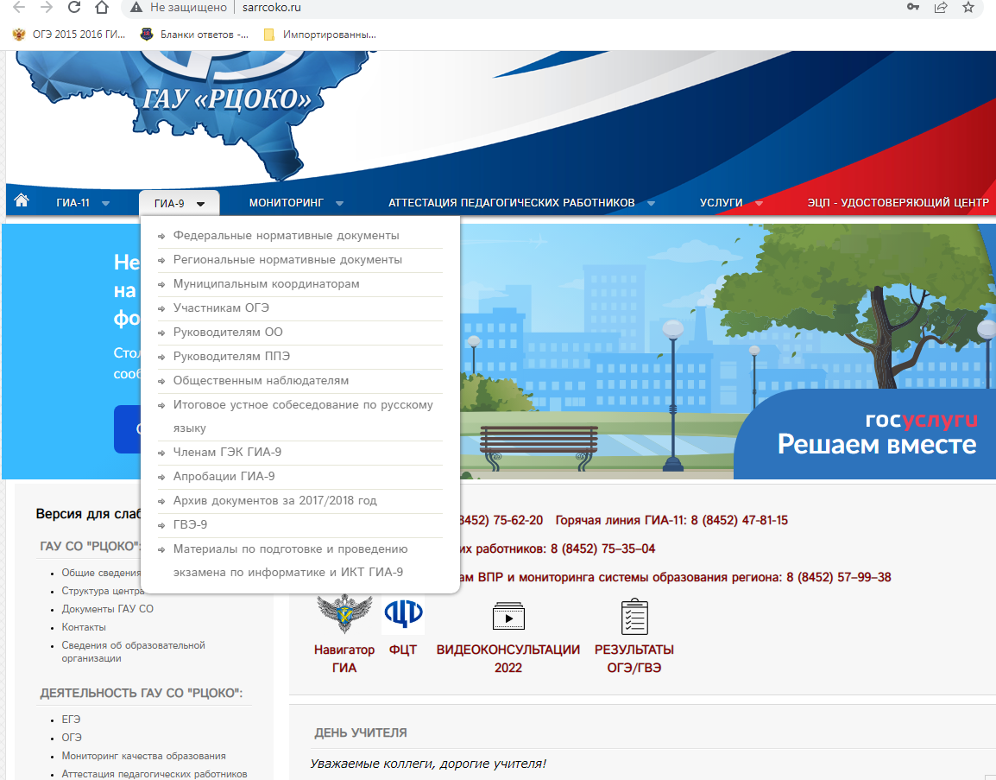
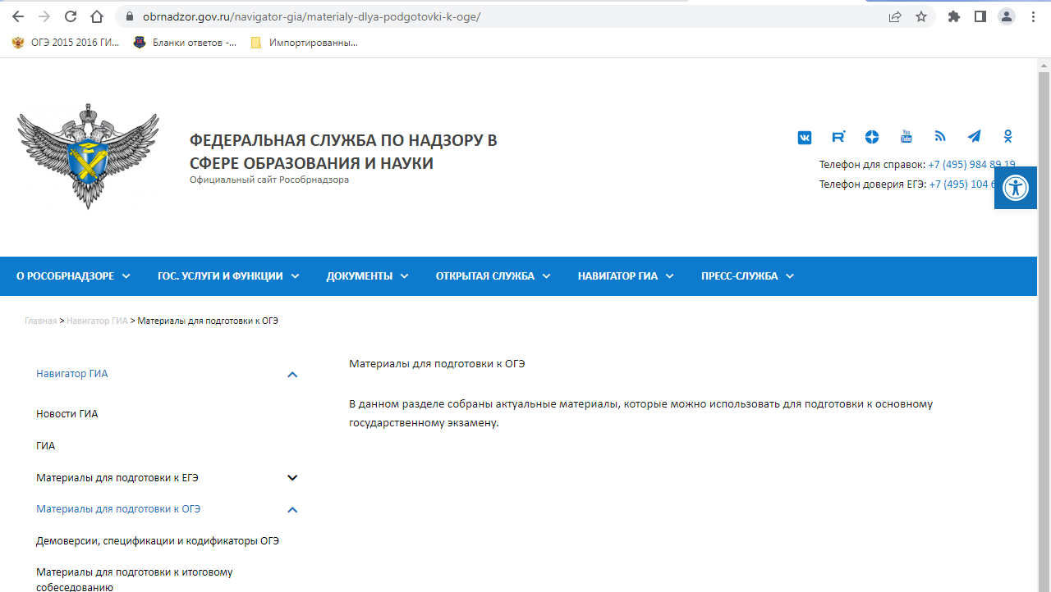
Сайты при подготовке к ГИА - 9

Slide 12
Проведение государственной итоговой аттестации по образовательным программам основного общего образования в 2023 - 2024 учебном году
13.11.2023г.

